Slide 1
ESUTECH機密管理手法
2025/04/10 Nguyễn Văn Chuyền /Trần Đình Lĩnh /M.Imamachi
Trần Thị Huyền
目次
機密管理規定： 設定し運用中、全社員への教育
設計室への入室：入室者の管理、ログ管理、監視カメラ
専用サーバー設定と外部とのやり取り：アクセス権設定、ログ管理、
社内LAN、ファイヤーウォール、データ保存規定、他

Slide 2
目次
機密管理規定： 設定し運用中、全社員への教育
設計室への入室：入室者の管理、ログ管理、監視カメラ
専用サーバー設定と外部とのやり取り：アクセス権設定、ログ管理、
社内LAN、ファイヤーウォール、データ保存規定、他

Slide 3

1/ 機密管理規定
目的
ESUTECHの機密情報の管理手順を定める。
適用範囲
所員および関連会社の従業員が対象。随時教育を行っています。
運用中の機密管理規定の内容
No. | 項目 | 内容
1 | 機密保持義務 | 所員は機密情報の漏洩を防ぎ、業務外での使用を禁じられている。
2 | 機密管理体制 | 最高執行責任者が機密管理責任者として機密を管理。 各部署の長または指名された管理者が機密管理者となる。 機密管理責任者は必要に応じて機密担当者を任命可能。 機密委員会が設置され、機密管理意識の向上を図る。
3 | 機密文書の管理 | 文書には機密等級が表示され、複製や配布、送達には厳格な規則がある。
4 | 通信と保管 | S秘のファクシミリ送信は禁止。A秘とB秘は条件付きで可能。 機密文書は指定場所で施錠保管。所外持出しは原則禁止で、必要な場合は許可が必要。
5 | データ管理 | コンピュータデータは機密文書と同様に管理。 所外とのデータ受渡しには専用線の使用や暗号化などの条件が必要。 不要データは速やかに消去し、記憶媒体は完全に消去または破壊して廃棄。
6 | 個人所有の携帯型コンピュータとスマートフォン | 所内持ち込みは原則禁止で、許可が必要。 許可を得た機器には持ち込み許可シールを貼る。
7 | 写真撮影と第三者に対する措置 | 所内での撮影は許可が必要。 第三者への機密開示には機密保持契約が必要。
8 | セキュリティ対策： | カメラ、レコーダー、パソコンの持ち込み禁止。 通信機器の使用制限やセキュリティ対策が定められている。
これらの規則は、ESUTECHの機密情報を保護し、適切な管理と機密を保持するために設けられています。 所員はこれらの規則に従うことが求められています。

Slide 4
目次
機密管理規定： 設定し運用中、全社員への教育
設計室への入室：入室者の管理、ログ管理、監視カメラ
専用サーバー設定と外部とのやり取り：アクセス権設定、ログ管理、
社内LAN、ファイヤーウォール、データ保存規定、他

Slide 5
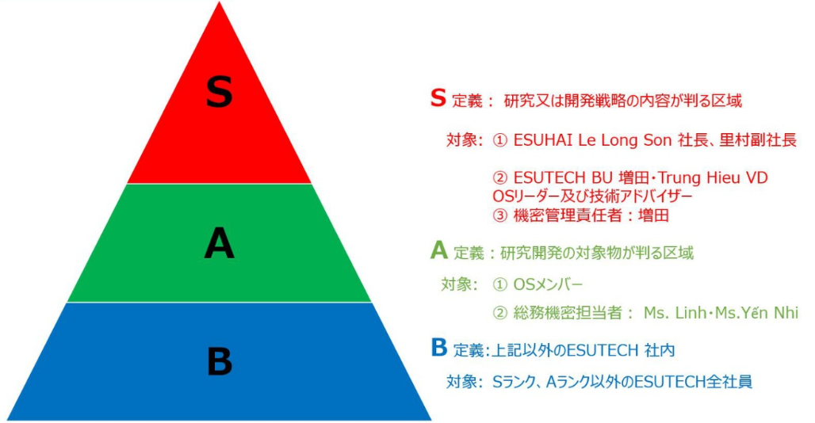
2/ 設計室への入室アクセス制限と管理
設計室への入室管理を行っており、定める定義(S, A)しか入れません。
全体関連事項
ESUTECH NAME PLATE
研究室や設計室への入室は、SカードとAカードの所有者に限られています。Bカード所有者は入室できません。

Slide 6

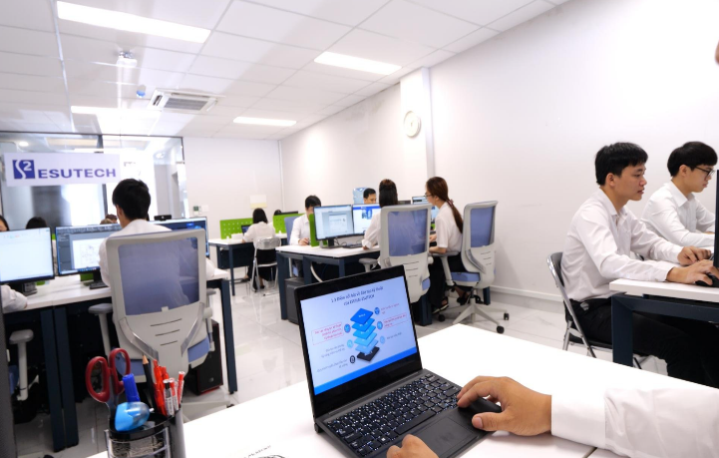
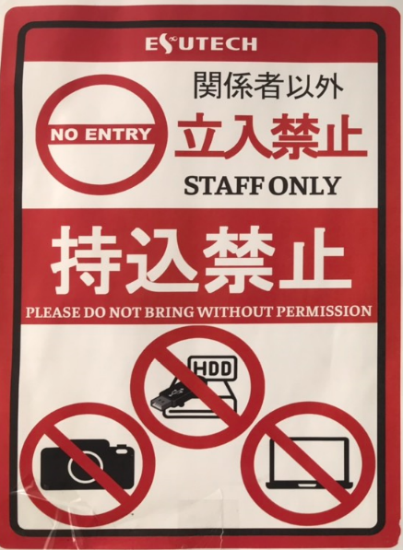
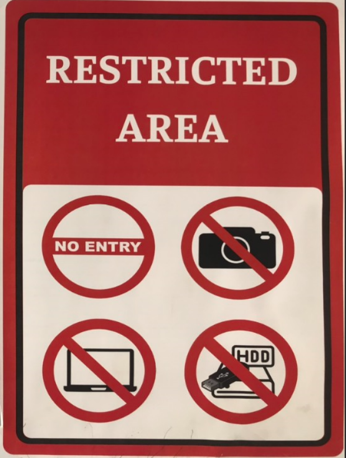
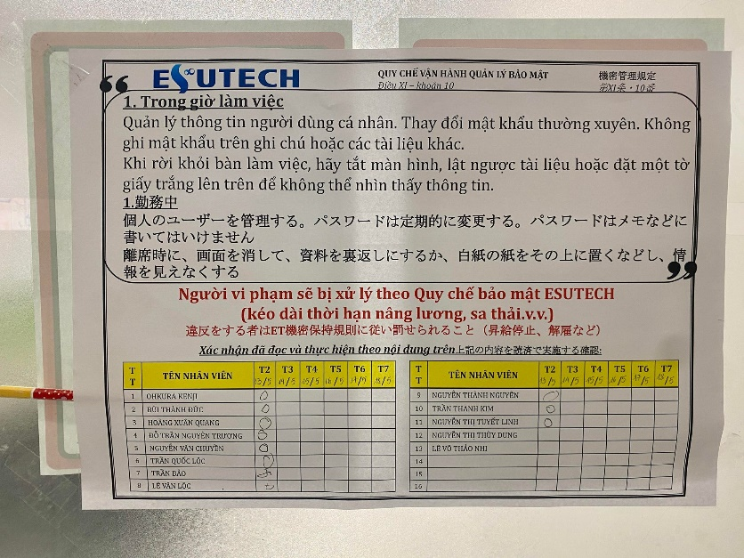
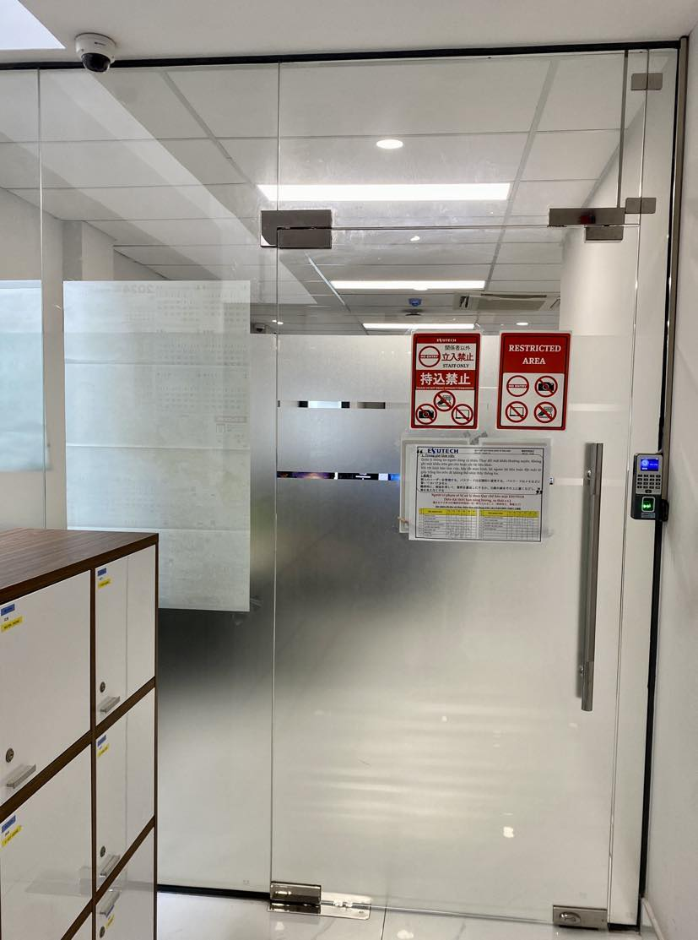
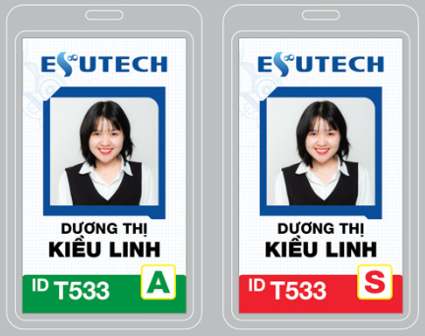
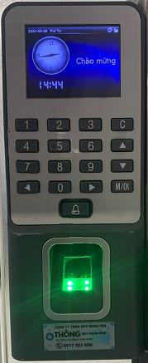
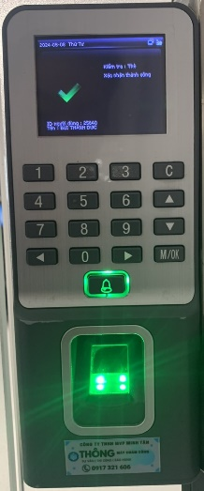
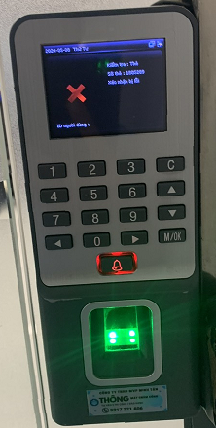
設計室へ入室管理、実際のカードリーダーの写真、設計室の写真
設計室の内部
設計入室口前
設計入室口前
設計室の入口
監視カメラ
24時間稼働
機密チェックシート
教育のため毎週内容を変更する
設計室入り前チェックイン機
ネームカード 色分け
写真
写真
名前
名前
正常
アクセス
不正アクセス
入室不可 緑色
入室OK 赤色
設計室は別の室になっており、設計者以外立入禁止。 IDカ-ドはセキュリティーレベルで色分け

Slide 7
目次
機密管理規定： 設定し運用中、全社員への教育
設計室への入室：入室者の管理、ログ管理、監視カメラ
専用サーバー設定と外部とのやり取り：アクセス権設定、ログ管理、
社内LAN、ファイヤーウォール、データ保存規定、他

Slide 8
3/ 設計用専用サーバーの設定
お客様のデータの流れと管理手法 ：サーバーを他の業務のものもと分離しアクセス管理を行っている。
<Esutech>
ソン社長
全体監督
※機密管理者責任者:
C.O.O 増田
設計データ
設計専用サーバーに
データを格納
Esutech
グループ
上層部/リーダ
室内撮影禁止
設計用サーバー
パスワード付き
※2ヶ月毎に変
アウトソーシング設計室
設計メンバーはプロジェクトによりアクセス許可が必要
室内PCのみ設計データアクセス
<お客様>
他の業務サーバー
PR team
カメラ、レコーダーなど持ち込み禁止
KS affair
HR
Sharepointシステムでアクセス分担化
Recruiting
。。。
…
設計データにアクセス不可
※機密管理規定を従業員に徹底している
サーバー
…
親会社<Esuhai>
設計データは他業務と別のサーバーを使用、設計エリア外へのデータ漏洩を防ぐ設定

Slide 9





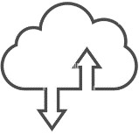


サーバーと外部の接続は1箇所のみ
INSITE
OUTSITE
OS Team (Design PC CATIA/NX)
PCは日々のデータを自動消去する設定
⇒PCにデータが残らない
データ格納場所
NAS
ESUTECH
OS Team (Manage PC)
機密設計データ
設計データ
CUSTOMER
(Outsource Company)
NextCloud
NextCloudに直接アクセスできるPCは1台のみ
お客様には設計データへのログイン用アカウントが1つ提供
他部署は設計データに
アクセス不可
USB使用不可設定
メールような送信ソフトのインストールが不可、
他のソフトウェアのインストールにも制限がある
二要素認証でのパスワード保護により登録デバイスのみがNextCloudアカウントにアクセス可能
他部署
OS Team (Laptop)
アカウントへのデバイスアクセスとデータ使用を制御可能
SHAREPOINT
レポートなど、設計データ以外
セキュリティデータはNASサーバーに保存され、外部顧客とのデータ交換にはNextCloudが使用されます。Sharepointネットワークは機密ではないデータ(通報や報告や進捗管理票など)の保存用です。

Slide 10


NextCloud 及び Sharepointの性能
お客様とエステックの共有機密設計データ保持用クラウドネットワーク
エステック社内の進捗報告や記録管理用クラウドネットワーク
NextCloud
IDとパスワード、二要素認証、データ暗号化によりセキュリティ強化。
SharePoint
アクセスレベルとセキュリティ対策により、厳格なデータ管理を実現しています。
IDとパスワードによるアクセス制御：Nextcloudへのアクセスには、Esutechから提供されたIDとパスワードが必要で、お客様はこれらをログインとデータの送受信に使用します。
アクセスレベル：システムには3つのアクセスレベルがあり、レベル1は全フォルダへの全権限、レベル2は全フォルダへの編集権限、レベル3は参加プロジェクトのフォルダのみ編集可能です。
二要素認証：アカウントは二要素認証を備え、未登録デバイスはアクセスできません。
セキュリティ警告：データ盗難時、レベル1と2のユーザーに警告が送られ、ログによる追跡と検出が行われます。
データの暗号化：サーバーとエンドツーエンドのデータ暗号化を提供し、セキュリティ侵害時もデータを保護します。
アカウント管理：各アカウントは個別に管理されます。
セキュリティデータはNASサーバーに保存され、外部顧客とのデータ交換にはNextCloudが使用されます。Sharepointネットワークは機密ではないデータ(通報や報告や進捗管理票など)の保存用です。

Slide 11















設計部門NAS設定
Project名
Prj1: 500GB
Trần Quốc Lộc
PROJECT#: 5TB
プロジェクトと担当者の追加、削除、編集権限を付与します。
A-san
Trần Thanh Kim
Prj2: 500GB
B-san
Lê Văn Lộc
T.D.LINH
Trần Thị Huyền
Nguyễn Văn Chuyền
Nguyễn Thành Nguyên
Prj3: 500GB
T.D.LINH
設計データ
(Outsourcing)
Prj4: 500GB
T.D.LINH
容量: >8TB
Prj5: 500GB
T.D.LINH
Trần Bảo
Prj6: 500GB
T.D.LINH
データは最大8TBまで保存可能、それぞれのメンバーは自分のプロジェクトのフォルダーのみへアクセス
（マネージャー以外）

Slide 12



プロジェクト済のあとのデータ消去
データはプロジェクト終了後NASサーバーに保存されます。(NextCloud および Sharepoint から抽出）
2年間後でNASサーバにあるデータの消去を行われ専門的なITが実施しておきます。
NextCloudのデータは、
Esutechグループ上層部/リーダで管理し、セキュリティはシステムで保護されます。
Project End
NASサーバ
ESUTECH
プロジェクト完了の2年間保管後
⇒ データ消去実施
NextCloud
消去担当者：
ITスペシャリスト
Data
データ格納
設計データ
(Outsourcing)
ドライブのフォーマットとパーティション化でデータを削除します。
データ移設
SHAREPOINT
Sharepointのデータは、
削除してゴミ箱に再度削除すると、データは復元不可能になる。
Documents,…
データ保存のルールを作って毎年棚卸し、2年後にプロジェクト終了したデータは消去します。

Slide 13

























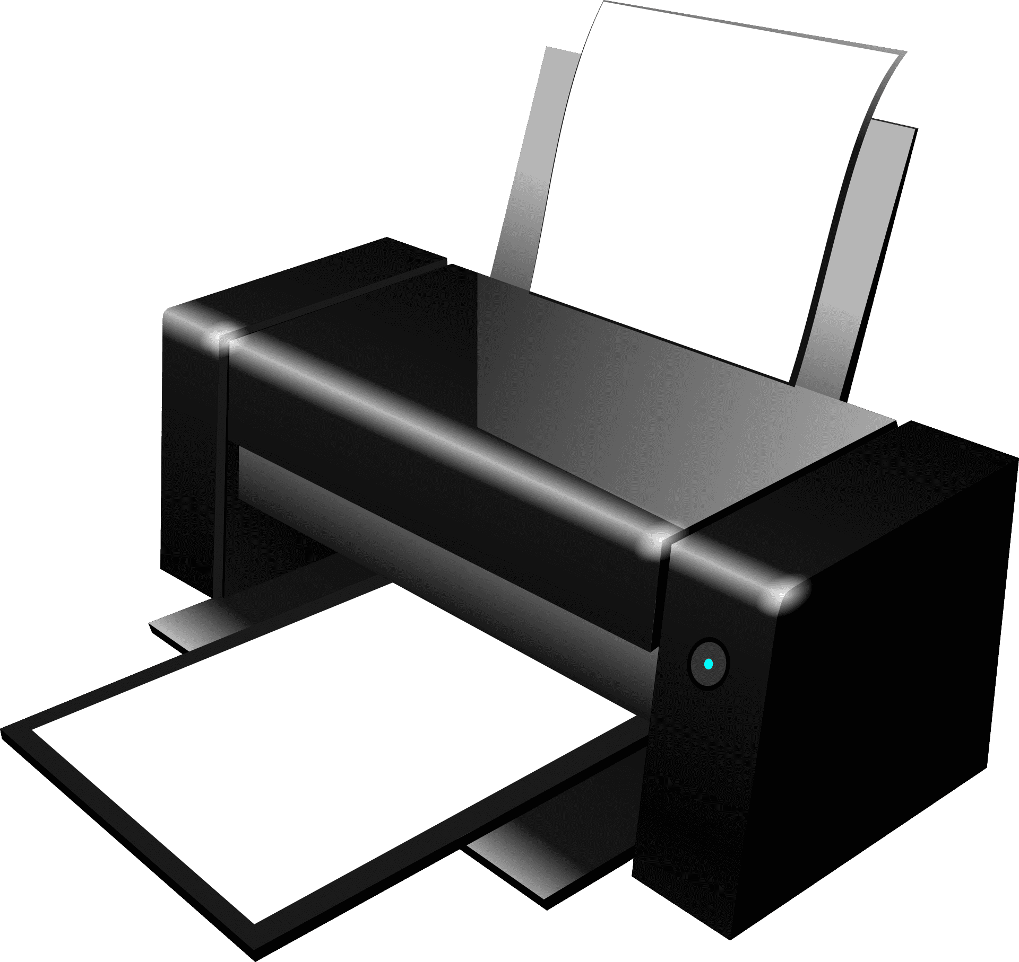






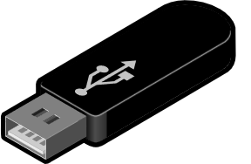
Data Loss Prevention Roadmap (McAfee Firewall)
Security Zone
Security
System
?
業務依頼
データ
送受
データ転送
CASB, ZTNA
お客様
不明なユーザーから
アクセス・アップロード・ダウンロードは
ブロックされた
分類
分権
社内クラウドアプリ (Saas)
業務担当
CASB, ZTNA
データーは
社内のみ共用可能
データ転送
?
McAfee Firewall
社内へ ファイル添付メール送付可
不明な設備から
アクセス・アップロード・ダウンロードは
ブロックされた
IaaS/PaaS/ Container
CNAPP, ZTNA
データー アップロード ／送信は ブロックされた
SWG
CASB, Email DLP
EndPoint DLP/Device control
社外ユーザーが
アクセスするのは
ブロックされた
許可のない コピー・印刷は
ブロックされた
トラフィックは
ブロックされた
社外共用は
ブロックされた
?
CASB: Cloud Access Security Broker, CNAPP: Cloud Native Application Protection Platform , PaaS: Platform as a Service , SWG: Secure Web Gateway, ZTNA:Zero Trust Network Access, IaaS:Infrastructure as a Service

Slide 14



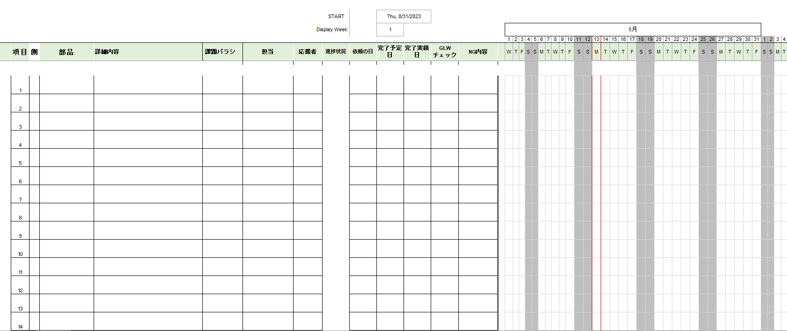
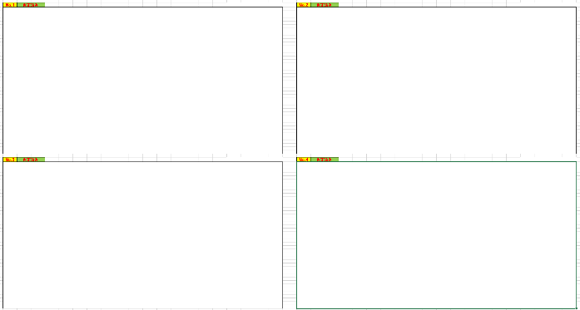
作成者： Chuyen
データやり取りの決まり
社外のお客様とのコミュニケーション
連絡
データ交換
打合せ
・日程、状況
・指示書依頼
NextCloud
CUSTOMER
(Outsource Company)
Mail
・データ提出、保持、保管
Microsoft Teams
Esutech (就任／担当者)
・要件／進捗確認
・ Feedback対応
下記の二つをお客様と毎日共有します。
変化点指示
変化点管理
-メール
-変化点指示書依頼(ppt, excel)
-2D,3Dデータ (CAD デ-タファイル)
-エクセルファイル管理、ファイル名前変更点指示の日をつける、パスワード設定
-納品データ:2D,3Dデータ(CAD デ-タファイル),資料チェック結果ファイル
業務計画まとめ
変化点資料まとめ
部品に対して変化点があるとき、エクセル管理ファイルで変化点内容の履歴をまとめます。

Slide 15
以上

